Slide 1
En stormakt uten penger
Oppdatert og revidert av Tore Nesset, april 2016

Slide 2
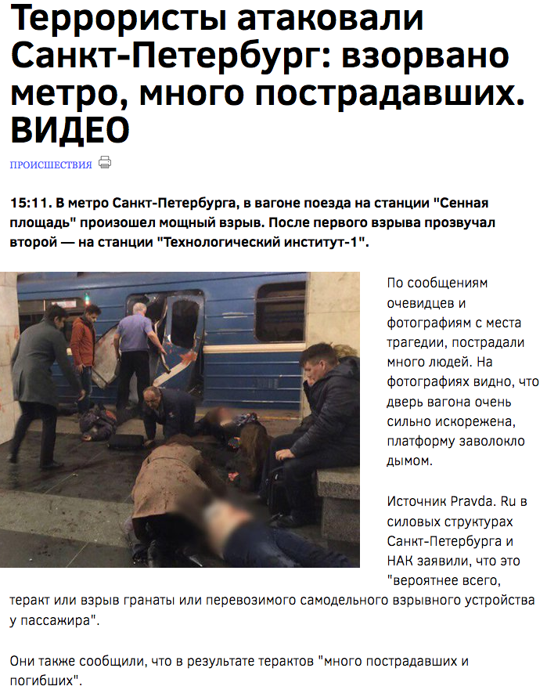
GLOSER:
взорвать ‘sprenge’
пострадать ‘lide’
очевидец ‘øyenvitne’
искорёжить ‘forvri, ramponere’
заволо́чь ‘fylle opp med for eksempel røk’
заявить ‘erklære, meddele’
погибнуть ‘omkomme’
Kan dere finne noen partisipper i denne teksten?

Slide 3
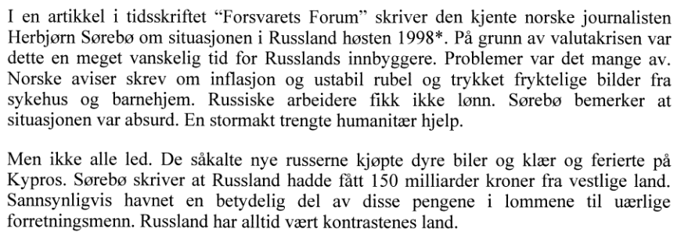
Litt om aspekt – perfektiv eller imperfektiv?
Se også:
IBB s. 31
Imperfektiv ved tilstander som varer/handlinger som gjentar seg
Perfektiv ved avsluttede engangshandlinger med resultat.

Slide 4
Viktige konstruksjoner 1: indirekte tale
Se også:
IBB s. 211
Direkte tale:
Sørebø bemerker: “Situasjonen var absurd.”
Cёребё отмечает: «Ситуация была абсурдная.»
Indirekte tale:
Sørebø bemerker at situasjonen var absurd.
Hvilken løsning er riktig? (Direkte: S bemerker: ”Sit. var absurd”)
Cёребё отмечает, что ситуация была абсурдная.
Cёребё отмечает, что ситуация абсурдная.
Sørebø bemerket at situasjonen var absurd.
Hvilken løsning er riktig? (Direkte: S. Bemerket: ”Sit. er absurd”)
Cёребё отметил, что ситуация была абсурдная.
Cёребё отметил, что ситуация абсурдная.
Sørebø bemerket at situasjonen hadde vært absurd. (Direkte: ”Sit. var/har vært absurd”)
Hvilken løsning er riktig?
Cёребё отметил, что ситуация была абсурдная.
Cёребё отметил, что ситуация абсурдная.
Indirekte tale:
Verb for tale, tanke, sansing + at-setning:
si at
сказать/говорить, что
mene, tro, tenke at
по/думать, что
по/считать, что
høre at
у/слышать, что
➔
➔
➔
Hvordan få rett tid i at-setningen i indirekte tale?
Gjør om til direkte tale (Sørebø bemerket: “…”)
Bruk samme tid som i direkte tale.

Slide 5
Indirekte tale: Mengdetrening
Nina tror at Misja elsker Nadja.
Нина думает: «Миша любит Надю.»
Нина думает, что Миша любит Надю.
Nina trodde at Misja elsket Nadja.
Нина думала: «Миша любит Надю.»
Нина думала, что Миша любит Надю.
Nina trodde at Misja hadde elsket Nadja.
Нина думала: «Миша любил Надю.»
Нина думала, что Миша любил Надю.
Sveta mente at Nastja var i Russland.
Света считала: «Настя в России.»
Света считала, что Настя в России.»
Sveta mente at Nastja hadde vært i Russland.
Света считала: «Настя была в России.»
Света считала, что Настя была в России.»
Sveta mener at Nastja var i Russland.
Света считает: «Настя была в России.»
Света считает, что Настя была в России.»
Altså:
Gjør om til direkte tale (Han sa: “…”)
Bruk samme tid som i direkte tale.

Slide 6
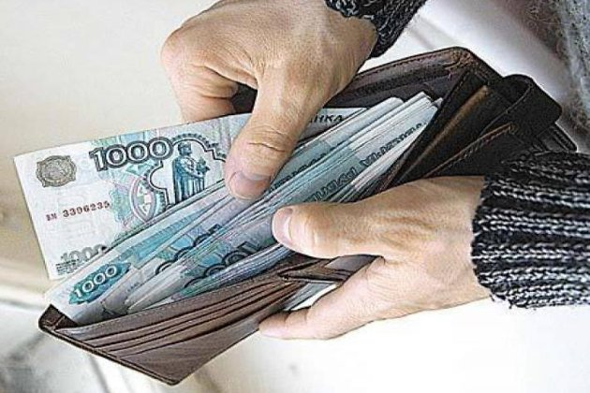
Russiske arbeidere fikk ikke lønn.
Русские рабочие не получали зарплаты.
Alternativ:
Российские рабочие
не получали зарплату
не получали зарплат (gen. pl.)
не получали зарплаты (akk. pl.)
Aspekt:
Hvilken aspekt er получали?
Imperfektiv
Hvorfor imperfektiv?
Gjentatt handling – mange arbeiderne fikk stadig vekk ikke lønn
Genitiv eller akkusativ i objektet?
Når verbet har не foran seg, kan objektet stå i genitiv eller akkusativ.
Akkusativ blir mer og mer vanlig.
Arbeider:
рабочий – en fra arbeiderklasse
работник – en som arbeider på et konkret sted
работник транспорта; работники умственного труда (åndsarbeidere)
Også om en konkret person: он хороший работник; он плохой работник
трудящийся – en som arbeider (i motsetning til funksjonærer)
служащий – funksjonær
сотрудник – medarbeider, ansatt
Lønn
зарплата (=заработная плата)
Pass på at du har kontroll på:
grunnregelen for bruk av imperfektiv aspekt
vekslingen mellom akkusativ og genitiv i objekt

Slide 7
Hovedpunkter – pass på at du har kontroll!
Indirekte tale:
Samme tid som i direkte tale på russisk.
Han sa at han var student = он сказаl, что он студент.
Splittet ordfølge
Problemer var det mange av = проблем было много.
Det var to av oss/vi var to = нас было двое.
Fellesnavn + egennavn: Skal vi bøye fellesnavnet?
Hovedregel: ja! (у профессора Иванова)
Unntak 1: Fellesnavn + egennavn i anførselstegn: Egennavn i nominativ (в газете «Правда»)
Unntak 2: Navn på elver, byer og tettsteder bøyes ofte ikke når de har et fellesnavn foran seg (в городе Москва/Москве)
Bøyning av intetkjønnsord av typen имя оg время.

